Slide 1
WEB MEDIA 事例集
Vol 1.0 2024年度
メディアビジネス部
株式会社主婦と生活社 東京都中央区京橋3-5-7
MAIL：kokoku3@mb.shufu.co.jp
TEL：03－3563－5131
FAX：03－3563－0531
メディアビジネス部
株式会社主婦と生活社 東京都中央区京橋3-5-7
MAIL：kokoku3@mb.shufu.co.jp
TEL：03－3563－5131
FAX：03－3563－0531

Slide 2
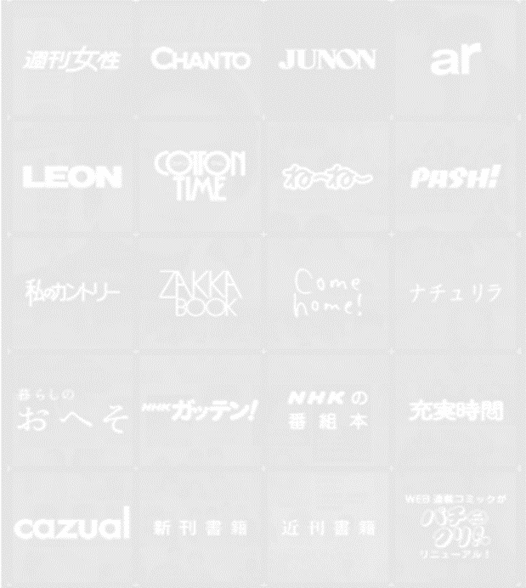
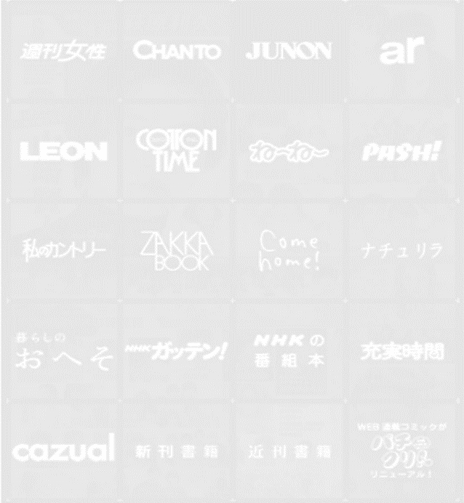
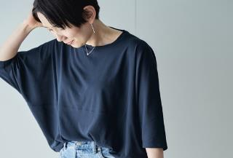
PROFILE
女性向けデジタル媒体マッピング
20代
50代莉
生活実用/キャリア
51,000,000 PV
4,800,000 Unique Users
※GA4 2024年3月時点。外部配信を含む。
ナチュラル/スタイル
30代〜40代の働くママ
2,101,669 PV
473,782 Unique Users
※2024年2月時点
※Google Analythicsにて計測
※PV数は外部配信先込み、UU数は自社サイトのみの数値です。
トレンド/スタイル
5,900,000 PV
2,300,000 Unique Users
※GA4 2024年3月時点。
シンプル志向の
30代後半～50代前半の女性
大都市に住む20代の働く女性
フェムテックで心を身体を愛でる
30代の女性をターゲットに、生理との向き合い方や女性の不調、セックス、妊活などのコンテンツを発信するメディア。大正製薬様「アルフェネオ」とコラボして鉄分セミナーを開催したり、「Femtech TOKYO」に出展するなどの活動も。
エンタメ
355,979,077 PV
33,044,752 Unique Users
(Google Analytics 2024年3月）
※PV数は外部配信先込み、UU数は自社サイトのみの数値です。
25－54歳の好奇心旺盛な女性
広告販売：株式会社主婦と生活社 東京都中央区京橋3-5-7
MAIL：kokoku3@mb.shufu.co.jp TEL：03－3563－5131 FAX：03－3563－0531

Slide 3
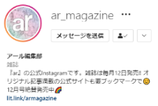
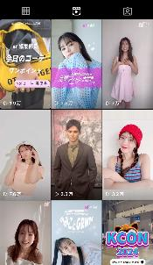
＜コアユーザー＞
東京や大阪などの大都市に住む20代の学生や働く女性
5,900,000 PV
2,300,000 Unique Users
※GA4 2024年3月時点。
LINE132万、Instagram30.7万、YouTube1.9万、TikTok2.1万、X5.4万
SNSフォロワー170万人にリーチできるメディアです。
「情報収集はSNSで完結する」という20代女子に向けて、
スワイプで読み進められ、フィードで完結するマガジン形式や動画の投稿を実施しています。
Instagramリール
Instagramフィードマガジン
© 2024 shufu-to-seikatu-sha,LTD. All Rights Reserved. CONFIDENTIAL.

Slide 4
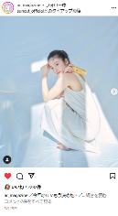
業種別事例１ トイレタリー（スキンケア）／コーセーコスメポート様
トイレタリー（スキンケア）
WEBタイアップ
（縦読みarmore）
クライアント：コーセーコスメポート様
本誌タイアップ
商材：サンカット パーフェクトUVジェル
実施時期：2024/03/12～2024/03/07
実施媒体：ar４月号(３/12発売）、arweb
メニュー名：
・本誌タイアップ
・WEBタイアップ（縦読みarmore）
・IGフィード投稿（広告運用あり）
IGフィード投稿
概要：
日焼け対策のUVジェルの認知拡大を目的とし、人気女優・今田美桜さんを起用してタイアップを実施。誌面タイアップデザインを活かしたar more転載とIG転載でリーチを拡大。
© 2024 shufu-to-seikatu-sha,LTD. All Rights Reserved. CONFIDENTIAL.

Slide 5
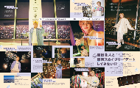
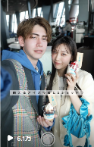
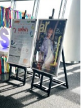
業種別事例２ 商業施設／東京スカイツリー様
商業施設
WEBタイアップ
（縦読みarmore）
クライアント：東京スカイツリー様
本誌タイアップ 表４連動
商材：東京スカイツリータウン
実施時期：2024/02/09～2024/03/07
実施媒体：ar3月号(2/12発売）、arweb
メニュー名：
・本誌タイアップ
・WEBタイアップ（縦読みarmore）
・縦型動画
・SNS拡散
・店頭ポスター
SNS動画、拡散
店頭ポスター
概要：
スカイツリーの来場者増を目指した施策として、THE RAMPAGEの吉野北人さんを起用したタイアップを実施。店頭2次使用やSNS動画ではカップルデート動画を展開。
© 2024 shufu-to-seikatu-sha,LTD. All Rights Reserved. CONFIDENTIAL.

Slide 6
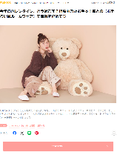
業種別事例３ 衣料／マッシュ・スタイルラボ様
衣料
クライアント：マッシュ・スタイルラボ様
本誌タイアップ（４C、４P）
商材：ジェラート ピケ
実施時期：2024/01/12～2024/02/08
実施媒体：ar2024年3月号(2/9発売）、arweb
メニュー名：
・本誌タイアップ
・WEBタイアップ
・二次使用
二次使用
WEBタイアップ
概要：
シーズン商品のバレンタインコレクションの販売促進を目的とし、指原莉乃さんを起用したタイアップを実施。イメージビジュアルを二次使用。
© 2024 shufu-to-seikatu-sha,LTD. All Rights Reserved. CONFIDENTIAL.

Slide 7
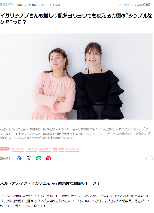
業種別事例４ トイレタリー（スキンケア）／ロート製薬様
トイレタリー（スキンケア）
クライアント：ロート製薬様
本誌タイアップ
WEBタイアップ
商材：ケアセラAP
実施時期：2023/10/12～2023/11/08
実施媒体：ar2023年11月号(10/12発売）、arweb
メニュー名：
・本誌タイアップ
・WEBタイアップ
・縦型動画
・SNS拡散
・2次使用(縦型動画納品）
縦型動画、SNS拡散
概要：
大容量パッケージの発売のタイミングで、改めてブランド認知を目的にしたタイアップを実施。人気ヘアメイク・イガリシノブさん×ar編集長で肌悩みトークの記事を制作しました。誌面タイアップのコンテンツをWEB、SNSで拡散展開。
SNS動画
© 2024 shufu-to-seikatu-sha,LTD. All Rights Reserved. CONFIDENTIAL.

Slide 8
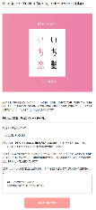
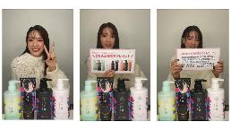
業種別事例５ トイレタリー（ヘアケア）／クラシエホームプロダクツ様
トイレタリー（ヘアケア）
WEBタイアップ
（縦読みarmore、キャンペーン、小説）
クライアント：クラシエホームプロダクツ様
本誌タイアップ
商材：いち髪
実施時期：2022/09/01～2022/11/27
実施媒体：ar2022年12月号(11/11発売）、arweb
メニュー名：
・本誌タイアップ
・WEBタイアップ（縦読みarmore、キャンペーン）
・IGフィードマガジン、IGライブ
・X（旧Twitter）広告運用
概要：
新商品「いち髪」の認知拡大を目的としたタイアップを実施。「いち髪いち恋」をテーマに読者から恋のエピソード募集。募集したエピソードからカツセマサヒコさんを起用して小説化。さらに永野芽郁さんを起用して本誌、インスタライブ、WEBタイアップを展開しました。
IGフィードマガジン、IGライブ
X（旧Twitter）広告運用
© 2024 shufu-to-seikatu-sha,LTD. All Rights Reserved. CONFIDENTIAL.

Slide 9
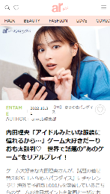
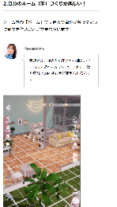
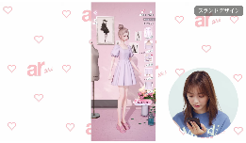
業種別事例６ 携帯ゲーム／ Famous Heart Limited様
携帯ゲーム
クライアント： Famous Heart Limited様
WEBタイアップ（スポンサードポスト）
商材：きらめきパラダイス
実施時期：2022/06/23～2022/07/20
実施媒体：arweb
メニュー名：
・WEBタイアップ（スポンサードポスト）
・動画制作（YT）
概要：
人気のモデルの内田理央さんを起用して、携帯ゲームを紹介。商品の認知拡大を目的とし、スポンサードポスト(WEB記事)に加えてYouTubeでも操作について解説しました。
動画制作（YT)
© 2024 shufu-to-seikatu-sha,LTD. All Rights Reserved. CONFIDENTIAL.

Slide 10
51,000,000 PV
4,800,000 Unique Users
※GA4 2024年３月時点.外部配信を含む。
＜コアユーザー＞
30代〜40代の働くママ
年収1000万円以上の共働き世帯にリーチできます！
年収1000万円以上の読者が4割。
共働き向けのコンテンツが多いため男性読者が4割
CHANTO WEBのメディアアセット
インサイト
各種アンケート
サンプリング
アンケート
コミュニティ
活用
イベント企画/運営
カスタム出版
CSR 取材
2次利用提供

Slide 11
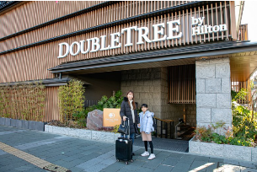
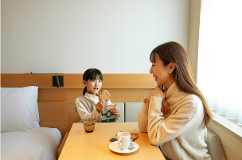
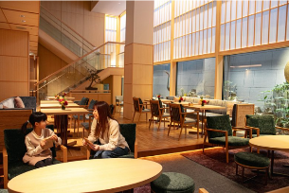
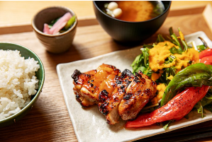
業種別事例１ 旅行・レジャー／ヒルトン様
旅行・レジャー
クライアント：ヒルトン様
WEBタイアップ
商材：ダブルツリーbyヒルトン
実施時期： 2024/02/28〜 2024/03/26
実施媒体：CHANTO WEB
メニュー名：
・スポンサードポスト（読者親子起用）
概要：
CHANTO WEBの読者とお子さんがダブルツリーｂｙヒルトンを体験する様子を記事にまとめ、親子旅行に最適なホテルであることを訴求しました。
© 2024 shufu-to-seikatu-sha,LTD. All Rights Reserved. CONFIDENTIAL.

Slide 12
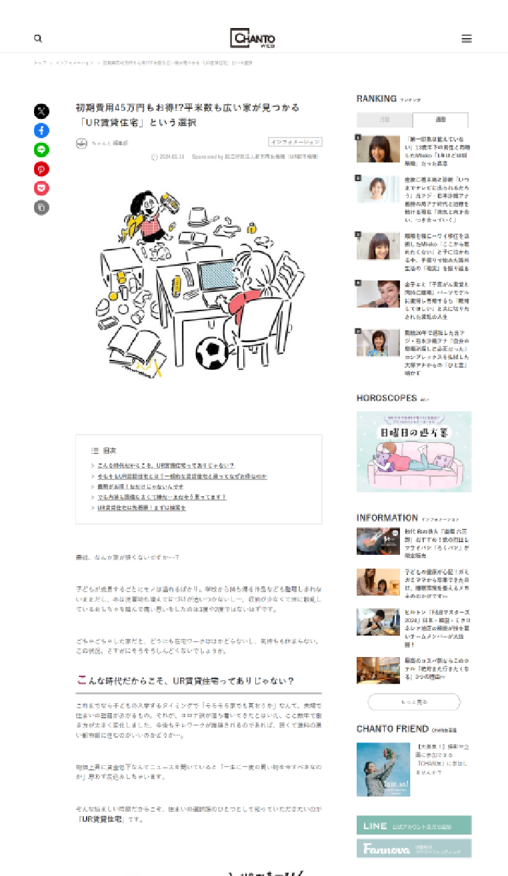
業種別事例２ 不動産／独立行政法人都市再生機構（UR都市機構）様
不動産
クライアント：独立行政法人都市再生機構（UR都市機構）様
WEBタイアップ
商材：UR賃貸住宅
実施時期： 2024/01/10〜 2024/02/20
実施媒体：CHANTO WEB
メニュー名：
・スポンサードポスト(イラスト構成）
概要：
CHANTO WEBで人気のイラストレーターによるビジュアルを用いて、費用面のほか管理・運営・清掃におけるメリットについてを訴求しました。
© 2024 shufu-to-seikatu-sha,LTD. All Rights Reserved. CONFIDENTIAL.

Slide 13
業種別事例３ 医薬品／大正製薬様
医薬品
クライアント：大正製薬様
特集トップページ
❶タイアップ記事
❷タイアップ記事
❸編集記事
❹編集記事
商材：ヴイックス ヴェポラッブ
実施時期：2023/11/24〜2023/12/22
実施媒体：CHANTO WEB
❶
メニュー名：
・オリジナル特集（編集記事２本、タイアップ記事2本）
❷
概要：
特集のバナーを作り、サイトTOPのスライダーやオリジナル特集TOPに集客導線を貼ることができるメニュー。単独のスポンサードポストを複数実施する場合、各記事は独立したものと読者に認識されますが、このメニューの場合はひとつのテーマを軸に、2本のタイアップ記事の配信が可能になります。
❸
❹
© 2024 shufu-to-seikatu-sha,LTD. All Rights Reserved. CONFIDENTIAL.

Slide 14
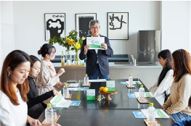
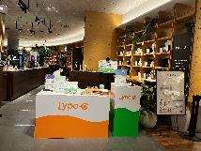
業種別事例４ 健康食品／SPIC様
健康食品
クライアント：SPIC様
WEBタイアップ
ポップアップ
商材：リポ・カプセル ビタミンC＋D（サプリメント）
実施時期： 2023/11/21〜 2023/12/18
実施媒体：CHANTO WEB
メニュー名：
・スポンサードポスト（二子玉川 蔦屋家電ポップアップ）
概要：
WEBタイアップでは、読者組織・CHAN友を対象にビタミンDセミナーを行いつつ新商品「リポ・カプセル ビタミンC＋D」の説明、試飲を実施。タイアップ記事内で二子玉川蔦屋家電でのポップアップの告知も行いました。リーフレットとパネルも制作し、ポップアップで活用いただきました。
パネルとリーフレット
© 2024 shufu-to-seikatu-sha,LTD. All Rights Reserved. CONFIDENTIAL.

Slide 15
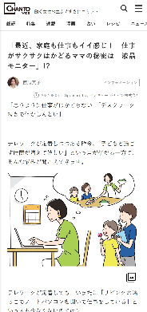
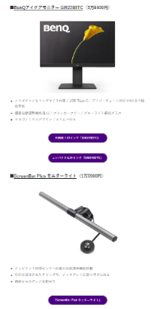
業種別事例５ PC周辺機器／ベンキュー ジャパン様
PC周辺機器
クライアント：ベンキュー ジャパン様
WEBタイアップ
商材：BenQアイケアモニター GW2785TC
ScreenBar Plus モニターライト
実施時期：2022/08/05〜2022/09/01
実施媒体：CHANTO WEB
メニュー名：
・スポンサードポスト
概要：
目の負担を軽減してくれる液晶モニターをテレワークが多いターゲット層に向けて訴求。さらにモニターに引っ掛けて使える目に優しいライトも紹介。シチュエーションを想起させるイラストを用い、構成しました。
© 2024 shufu-to-seikatu-sha,LTD. All Rights Reserved. CONFIDENTIAL.

Slide 16
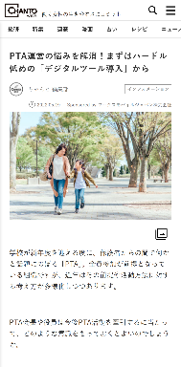
業種別事例６ WEBサービス／ワークスモバイルジャパン様
WEBサービス
クライアント：ワークスモバイルジャパン様
WEBタイアップ
商材： LINE WORKS
実施時期： 2022/05/19〜 2022/06/05
実施媒体：CHANTO WEB
メニュー名：
・ニュースペイド
概要：
PTAの運営負担を軽減するツールとしてデジタルツールLINE WORKSを訴求。LINE WORKSが開催する「PTA改革 学びウィーク」の告知も行いました。
© 2024 shufu-to-seikatu-sha,LTD. All Rights Reserved. CONFIDENTIAL.

Slide 17
＜コアユーザー＞
25-54歳の好奇心旺盛な女性
355,979,077 PV
33,044,752 Unique Users
(Google Analytics 2024年3月）
※PV数は外部配信先込み、UU数は自社サイトのみの数値です。
。
3か月平均1億6000万PV突破！
出版社運営サイトでは屈指の集客力
暮らしとおしゃれ編集部の発信スタイル
＜コアユーザー＞
25-44歳の好奇心旺盛な女性
SNSも充実！
Total
2,299,029 followers
日本初の女性週刊誌の
レガシィを受け継ぐメディア
2,202,783 friends
65,210 followers
37,000 followers
3,043 followers
5,490 followers
（2024年5月時点）
2024年７月２日号

Slide 18
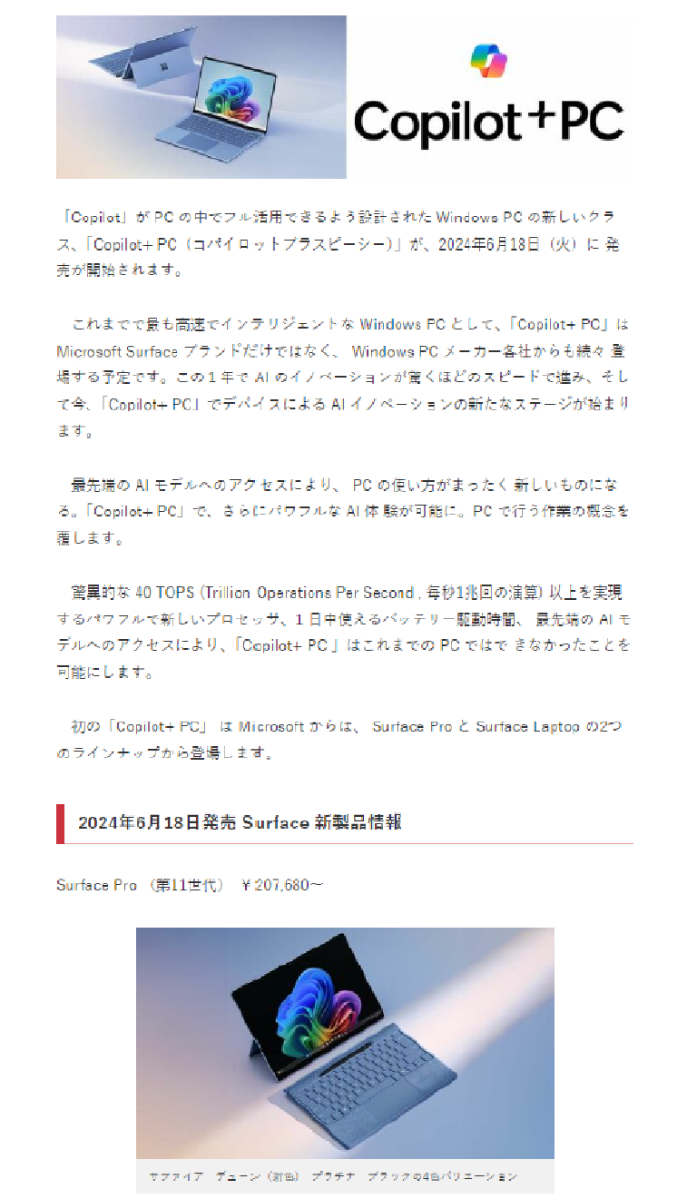
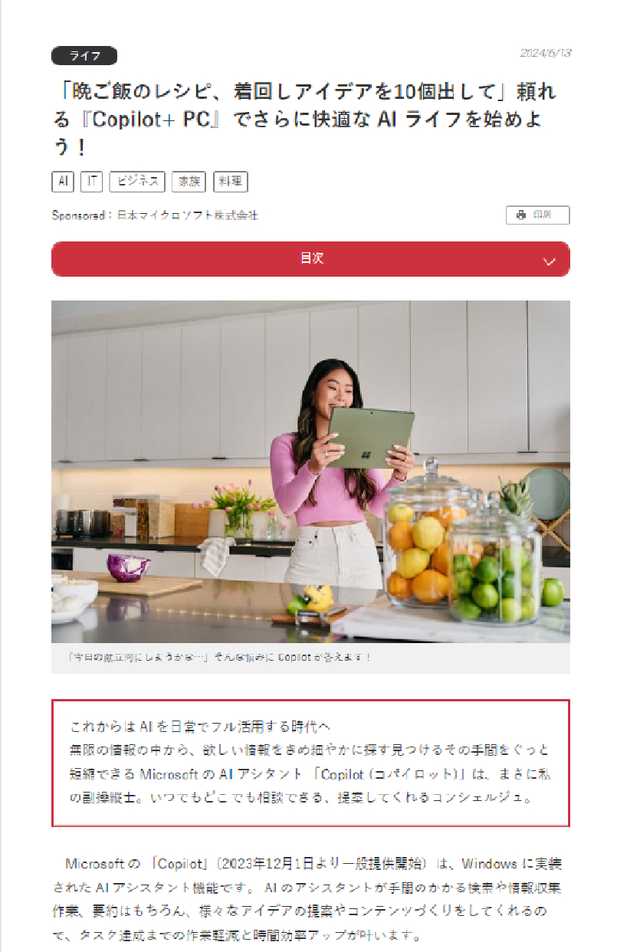
業種別事例１ ソフトウエア／日本マイクロソフト様
ソフトウエア
クライアント：日本マイクロソフト様
WEBタイアップ
商材： AI アシタント 「Copilot (コパイロット)」
実施時期：2024 /06/13 〜2024/07/12
実施媒体：週刊女性PRIME
メニュー名：
・スポンサードポスト
概要：
Windows に実装された AI アシスタント機能Microsoft 「Copilot」の特長を紹介。献立づくり、洋服の着回しのほか、ビジネスシーンでも役立つことを訴求しました。
© 2024 shufu-to-seikatu-sha,LTD. All Rights Reserved. CONFIDENTIAL.

Slide 19
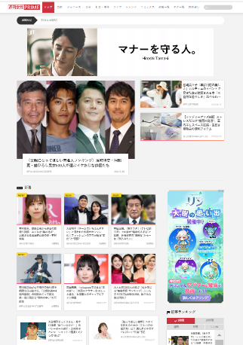
業種別事例２ たばこ（啓蒙）／日本たばこ産業様
たばこ（啓蒙）
クライアント：日本たばこ産業様
バナー
商材： たばこ
実施時期：2024 /06/01〜2024/06/21
実施媒体：週刊女性PRIME
メニュー名：
・PCビルボード（バナー）
概要：
喫煙に関するマナー広告を掲出。クライアントのマナーの取り組みページに遷移。
© 2024 shufu-to-seikatu-sha,LTD. All Rights Reserved. CONFIDENTIAL.

Slide 20
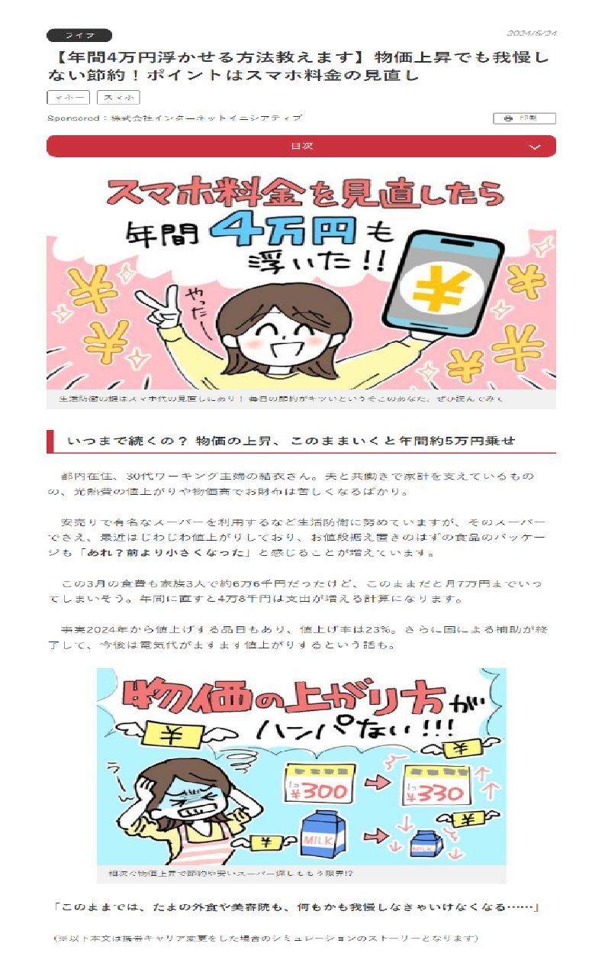
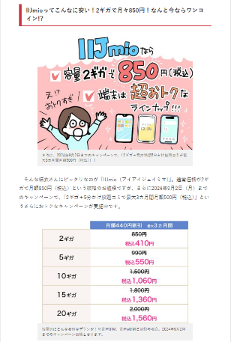
業種別事例３ 通信／ インターネットイニシアティブ様
通信
クライアント：インターネットイニシアティブ様
WEBタイアップ
商材： IIJmio（アイアイジェイミオ）
実施時期： 2024/05/24〜2024/06/23
実施媒体：週刊女性PRIME
メニュー名：
・編集部オリジナル記事制作プラン
概要：
ご要望に沿ってイラストレーターを起用した記事を制作しました。IIJmioがスマホ代の見直しにおすすめであることを、料金プランを見せながら解説。
© 2024 shufu-to-seikatu-sha,LTD. All Rights Reserved. CONFIDENTIAL.

Slide 21
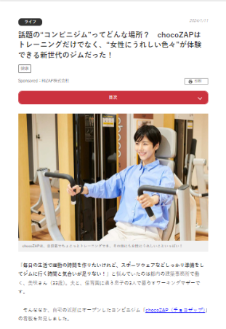
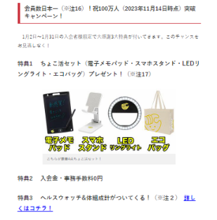
業種別事例４ スポーツジム／ RIZAP様
スポーツジム
クライアント：RIZAP様
WEBタイアップ
商材： chocoZAP
実施時期： 2024/01/11〜2024/02/09
実施媒体：週刊女性PRIME
メニュー名：
・スポンサード 編集部オリジナル記事制作プラン
概要：
ジムを利用できるほか、セルフ脱毛、セルフネイル、マッサージチェアなどのサービスを紹介。期間限定の入会者様限定、3大特典についても言及しました。
© 2024 shufu-to-seikatu-sha,LTD. All Rights Reserved. CONFIDENTIAL.

Slide 22
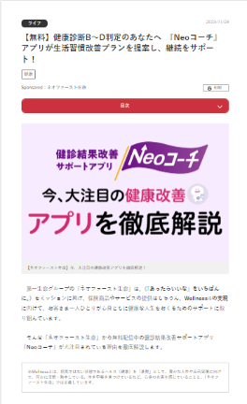
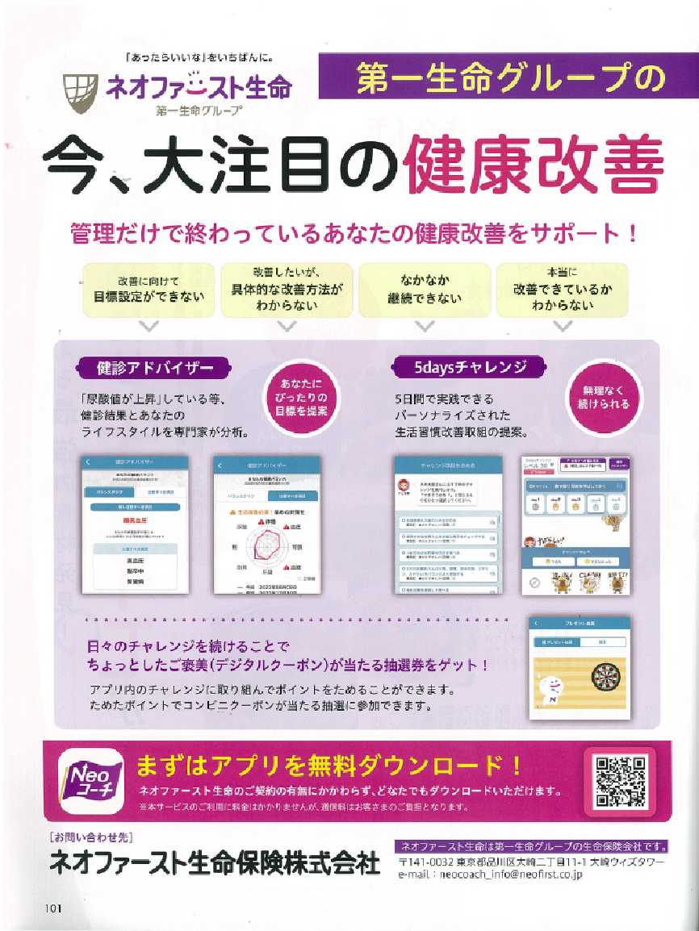
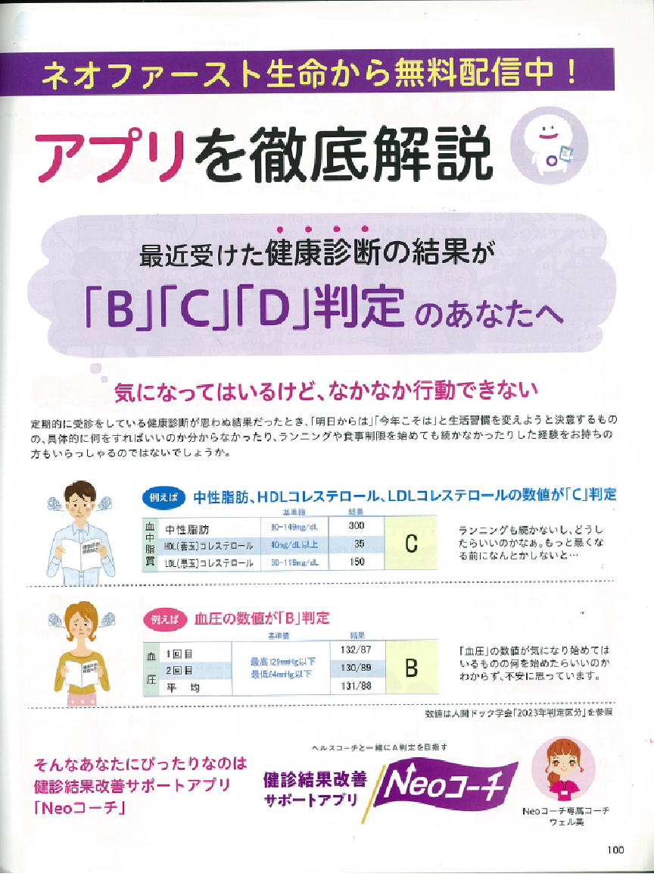
業種別事例５ アプリ／ ネオファースト生命様
アプリ
クライアント：ネオファースト生命様
『すてきな奥さん新春号』記事
WEBタイアップ
商材：健診結果改善サポートアプリ「Neoコーチ」
実施時期： 2023/11/28〜2023/12/25
実施媒体：週刊女性PRIME
メニュー名：
・『すてきな奥さん新春号2024年版』記事転載
概要：
「Neoコーチ」は健康診断でB、C、D判定が出たときに健康改善のアドバイスが見られるアプリ。特徴や使い方を紹介。『すてきな奥さん新春号2024年版』の記事を週刊女性PRIMEに転載しました。
© 2024 shufu-to-seikatu-sha,LTD. All Rights Reserved. CONFIDENTIAL.

Slide 23
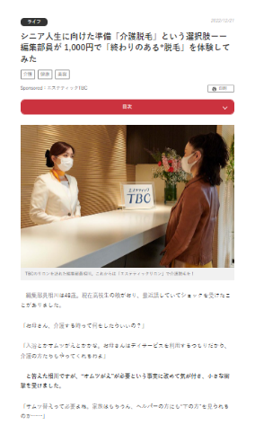
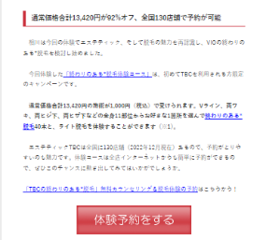
業種別事例６ エステ／エステティックTBC様
エステ
クライアント：エステティックTBC
WEBタイアップ
商材：「終わりのある脱毛」コース
実施時期： 2022/12/21〜2023/01/19
実施媒体：週刊女性PRIME
メニュー名：
・スポンサードポスト 編集部オリジナル記事制作プラン
概要：
編集部員が「終わりのある脱毛」コースを体験する様子をルポ風にまとめました。無料カウンセリングと脱毛体験の予約ページへの誘導も。
© 2024 shufu-to-seikatu-sha,LTD. All Rights Reserved. CONFIDENTIAL.

Slide 24
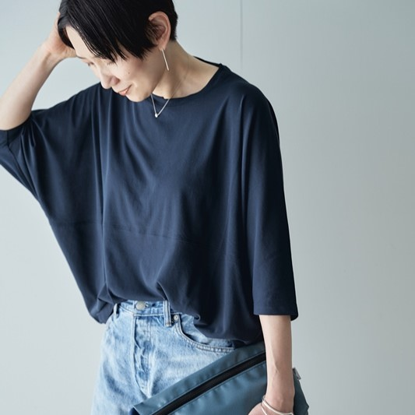
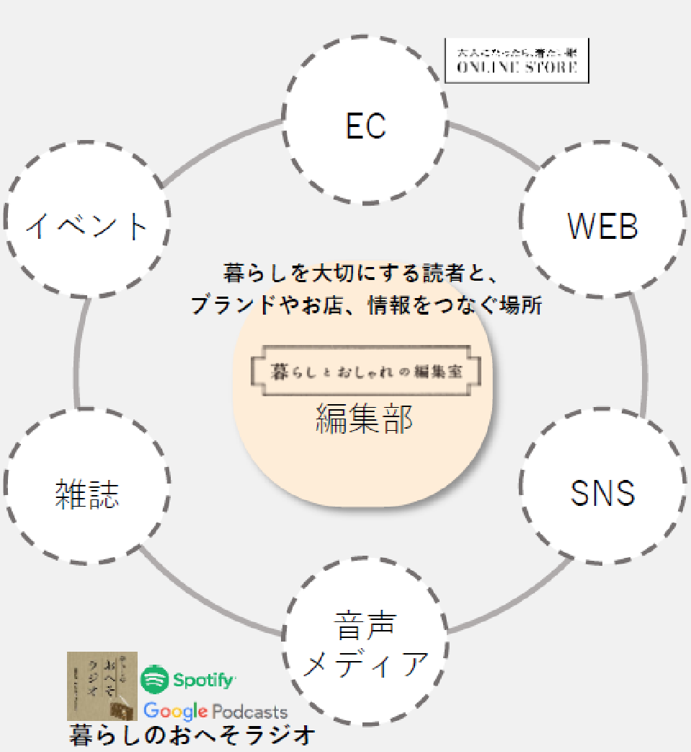
2,101,669 PV
473,782 Unique Users
※2024年2月時点
※Google Analythicsにて計測
※PV数は外部配信先込み、UU数は自社サイトのみの数値です。
サイトに週１回以上訪れている方が8割以上！
ファン層のエンゲージメントが高いメディアです。
暮らしとおしゃれ編集部の発信スタイル
伊勢丹新宿店、
三越日本橋店など
百貨店イベントの実績あり
＜コアユーザー＞
衣食住のすべてに興味があり
毎日を心地よく、シンプルに暮らしたい
30代後半〜50代前半の女性
週１回以上訪れている方が82.2％
ほぼ毎日訪れている方 34.9％
ファン層のエンゲージメントが高い！

Slide 25
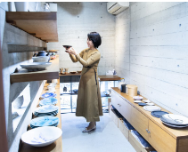
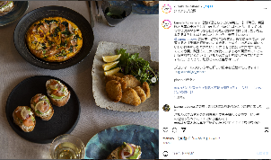
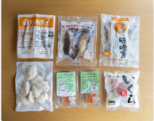
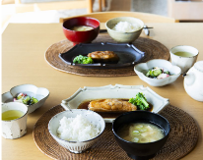
業種別事例１ 食品／パルシステム生活協同組合連合会様
食品
WEBタイアップ
（スポンサードポスト）
Instagramフィード投稿
クライアント：パルシステム生活協同組合連合会様
商材：魚を愉しむおためしセット
実施時期：2024/03/25〜2024/04/21
実施媒体：暮らしとおしゃれの編集室
メニュー名：
・スポンサードポスト
・Instagramフィード投稿
概要：
器店「IZUMO」を営む助野いづみさんに「魚を愉しむおためしセット」を試していただき、記事を作成しました。夫との2人で愉しむランチの場合、夫と子ども3人で囲む夕食の場合を紹介。さらにInstagramフィード投稿を実施。
© 2024 shufu-to-seikatu-sha,LTD. All Rights Reserved. CONFIDENTIAL.

Slide 26
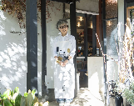
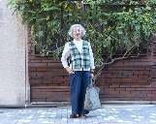
業種別事例２ トイレタリー（スキンケア）／ロート製薬様
トイレタリー（スキンケア）
連載名 【60代。今の自分が一番好き】
クライアント： ロート製薬様
１回目
東京・葉山の二拠点の次はイタリアで田舎暮らし？
「ポンナレット」主宰・江波戸玲子さん】
商材：極潤
実施時期：
１回目 2024/01/10〜2024/02/06
２回目 2024/01/24〜2024/02/20
３回目 2024/02/07〜2024/03/05
２回目
57歳で山口から上京。
今だからこそできる役割と居場所を見つけた山村ヒロミさん
実施媒体：暮らしとおしゃれの編集室
メニュー名：
・スポンサードポスト×3本
概要：
スポンサードポスト３本を連載形式にしたことで、記事の回遊が生まれました。30代、40代の読者も多いですが、今回は素敵な「60代」という形でアッパー層をモデルに起用しました。
３回目
大谷翔平選手のニュースを手掛け、
スポーツに力をもらう翻訳者・遠藤智恵さん
© 2024 shufu-to-seikatu-sha,LTD. All Rights Reserved. CONFIDENTIAL.

Slide 27
業種別事例３ アパレル／フェリシモ様
アパレル
クライアント： フェリシモ様
暮らしとおしゃれの編集室の記事からフェリシモ様のサイトへ誘導
商材： Sunny clouds
実施時期：2023/11/06～
実施媒体：暮らしとおしゃれの編集室
メニュー名：
・オウンドメディアSunnyCloudsへのコンテンツ制作/納品がメイン
・キャスティング
・オーディエンスデータ活用配信
60代のふだん着には工夫が必要！
Mimiさんのお悩み解決テクニックは？
概要：
Mimiさんをアサインしてオウンドサイトやインスタグラムに掲載するためのコンテンツを制作し、納品。『暮らしとおしゃれの編集室』からの誘導記事を制作。また弊社保有のオーディエンスデータを活用した広告運用でオウンドサイトへ新規読者獲得誘導に寄与しています。
60代だからこそ着たいコートって？
Mimiさんに聞いてみました
© 2024 shufu-to-seikatu-sha,LTD. All Rights Reserved. CONFIDENTIAL.

Slide 28
業種別事例４ インテリア／ディノス様
インテリア
WEBタイアップ
（素材入稿型タイアップ
オーダー家具）
WEBタイアップ
（素材入稿型タイアップ
新品家具レンタル）
クライアント：ディノス様
商材：オーダー家具、新品家具レンタル
実施時期：
オーダー家具 2023/01/19〜2023/02/15
新品家具レンタル 2023/02/06〜2023/03/05
実施媒体：暮らしとおしゃれの編集室
メニュー名：
・ニュースペイド×４本
概要：
オーダー家具…１cm単位でオーダーできる棚つきデスクや使うときだけ開くワークスペースなど、在宅ワークなどで読者の暮らしに役立つアイテムを紹介。
新品家具レンタル…２年間月払いでレンタルしながらじっくり検討し、気に入れば追加料金なしでそのまま自分のものにできるシステムを記事にしました。新生活時期に向けて実施。
© 2024 shufu-to-seikatu-sha,LTD. All Rights Reserved. CONFIDENTIAL.

Slide 29
業種別事例５ トイレタリー（洗剤）／サラヤ様
トイレタリー（洗剤）
クライアント：サラヤ様
ムック『MAKI’S DAILY DISH』4C2Pタイアップを実施。
『暮らしとおしゃれの編集室』に記事転載
商材：ヤシノミ洗剤
ワタナベマキさんが
長くヤシノミ洗剤を愛用するワケ
実施時期：2022/09/16〜2022/10/13
実施媒体：暮らしとおしゃれの編集室
メニュー名：
・ムック４C２Pタイアップ、WEB転載
概要：
人気料理家ワタナベマキさんの初のパーソナルマガジン『MAKI’S DAILY DISH』にてタイアップを実施し、『暮らしとおしゃれの編集室』に転載。ヤシノミ洗剤を15年以上使っているワタナベマキさん自身が使い心地や愛用し続ける理由を紹介しました。
© 2024 shufu-to-seikatu-sha,LTD. All Rights Reserved. CONFIDENTIAL.

Slide 30
業種別事例６ 自動車／ Citroën（シトロエン）様
自動車
クライアント： Citroën（シトロエン）様
タイアップ記事
商材：C3 エアクロスSUV CUIR
実施時期：2021/10/04～2021/10/30
実施媒体：暮らしとおしゃれの編集室
メニュー名：
・スポンサードポスト
概要：
おしゃれさんのお店（ライフスタイルショップRECTOHALL）で撮影。高級車でありながらデザインにこだわれる車のある生活を想起。レザーを扱う店主目線や、女性目線での記事づくりを行いました。
© 2024 shufu-to-seikatu-sha,LTD. All Rights Reserved. CONFIDENTIAL.

